Slide 1
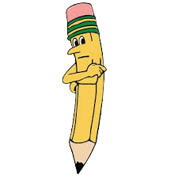
Ενδεικτικό Φύλλο Εργασίας για το Μαθησιακό Αντικείμενο «Ο Παγωτατζής»(Στην ολομέλεια)
1ο φύλλο εργασίας
Μαθησιακοί στόχοι:
Δημιουργία κατάλληλης αφόρμησης για να προκληθεί το ενδιαφέρον των παιδιών
Διερεύνηση των ιδεών και των αναπαραστάσεων σχετικά με την έννοια των συνδυασμών
Περιγραφή: Στην ολομέλεια ζητάμε από το κάθε παιδί να ζωγραφίσει στο κυπελάκι τους συνδυασμούς των γεύσεων παγωτού που προτιμά μέχρι δύο μπάλες. Το φύλλο εργασίας θα εκτυπωθεί τόσες φορές, ώστε να υπάρχουν τόσο κυπελάκια παγωτού όσα και τα παιδιά.

Slide 2
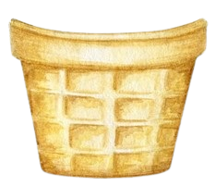
Ζωγράφισε μέχρι δύο αγαπημένες γεύσεις παγωτού στο κυπελάκι σου, επιλέγοντας το αντίστοιχο χρώμα μαρκαδόρου.

